Slide 1
교내 폭력 감지 시스템
작동 및 설계 구조

Slide 2
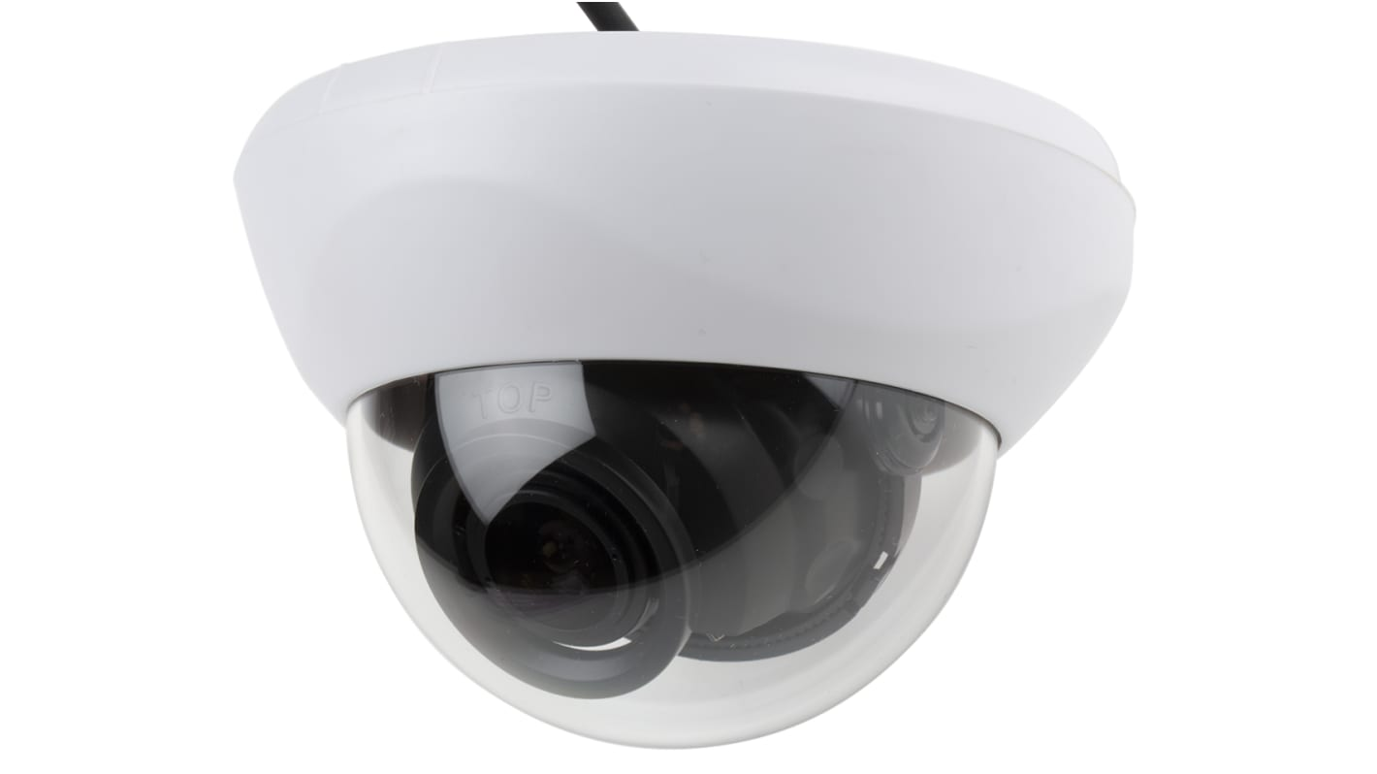

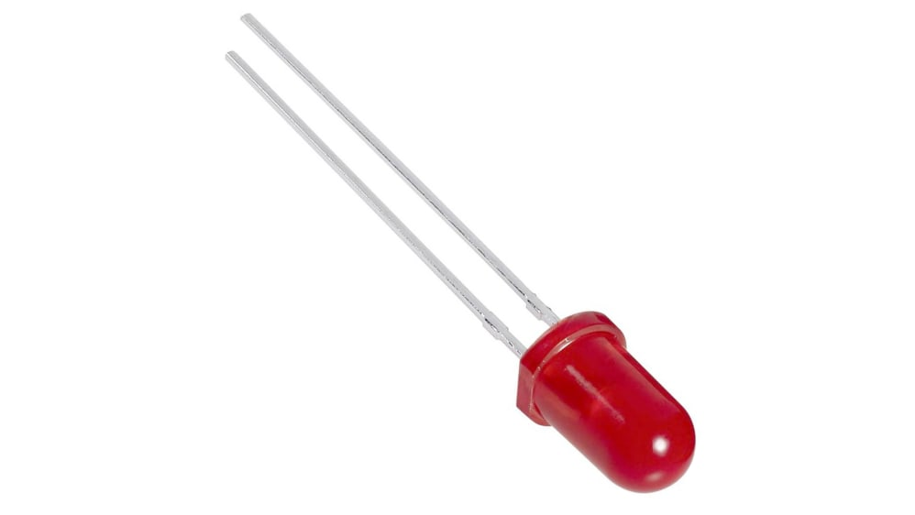

개념 구조 및 설계 구조
2. 이미지 전송
1. 카메라 연결 및 이미지 전송 요구
4. 폭력감지계산 결과 화면 출력
4. 폭력여부에 따른 LED 제어
3. 이미지에 대한 객체인식
(폭력 상황 계산)

Slide 3
코드 리뷰 전체 (아두이노)
int ledPin = 13; // Assuming the LED is connected to digital pin 13
void setup() {
// Start the serial communication at 9600 baud
Serial.begin(9600);
// Set the LED pin as an output
pinMode(ledPin, OUTPUT);
}
void loop() {
// Check if data is available to read from the serial port
if (Serial.available() > 0) {
// Read the incoming byte:
int violenceCount = Serial.parseInt();
// If the violence count is greater than or equal to 1, turn the LED on
if (violenceCount >= 1) {
digitalWrite(ledPin, HIGH); // Turn the LED on
} else {
digitalWrite(ledPin, LOW); // Turn the LED off
}
}

Slide 4
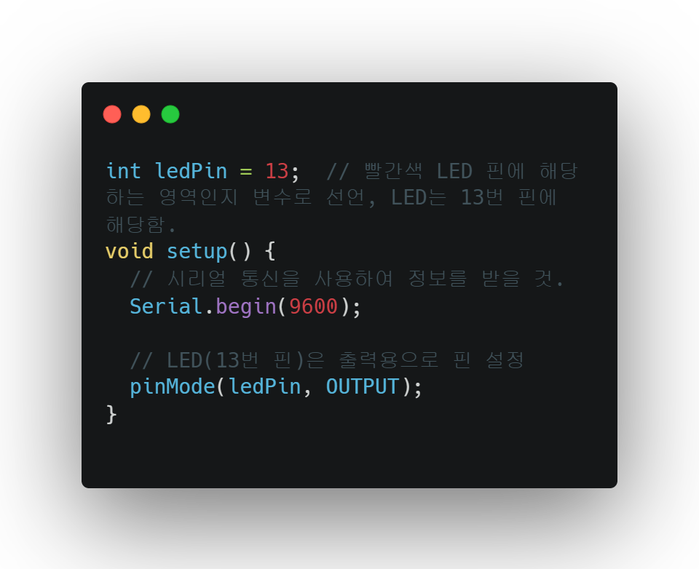
코드리뷰 아두이노 셋업 및 변수선언

Slide 5
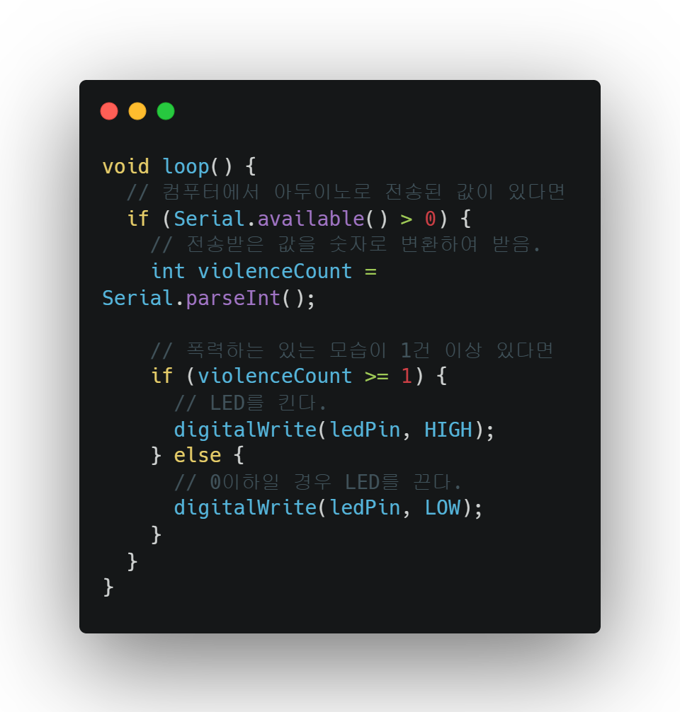
코드리뷰 아두이노 loop문 확인

Slide 6
코드리뷰 파이썬 설치해야할 라이브러리
pip install pyserial
pip install ultralytics
pip install opencv-python

Slide 7
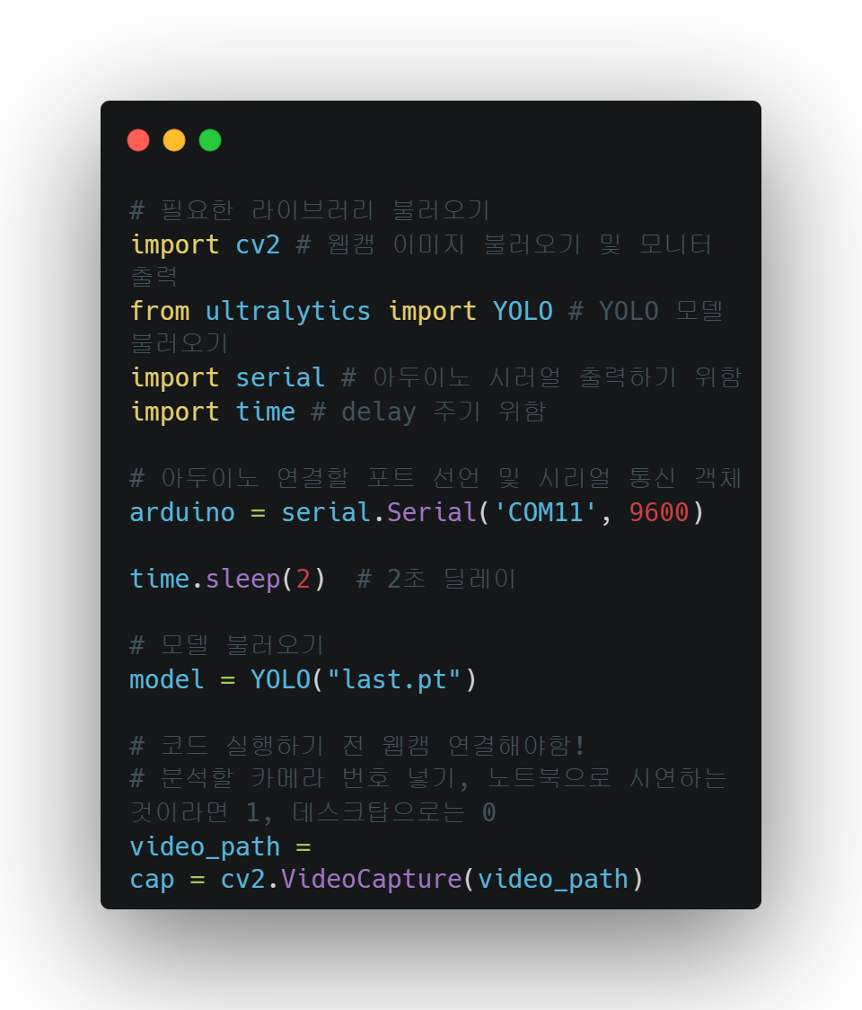
코드리뷰 파이썬 – 준비 및 세팅

Slide 8
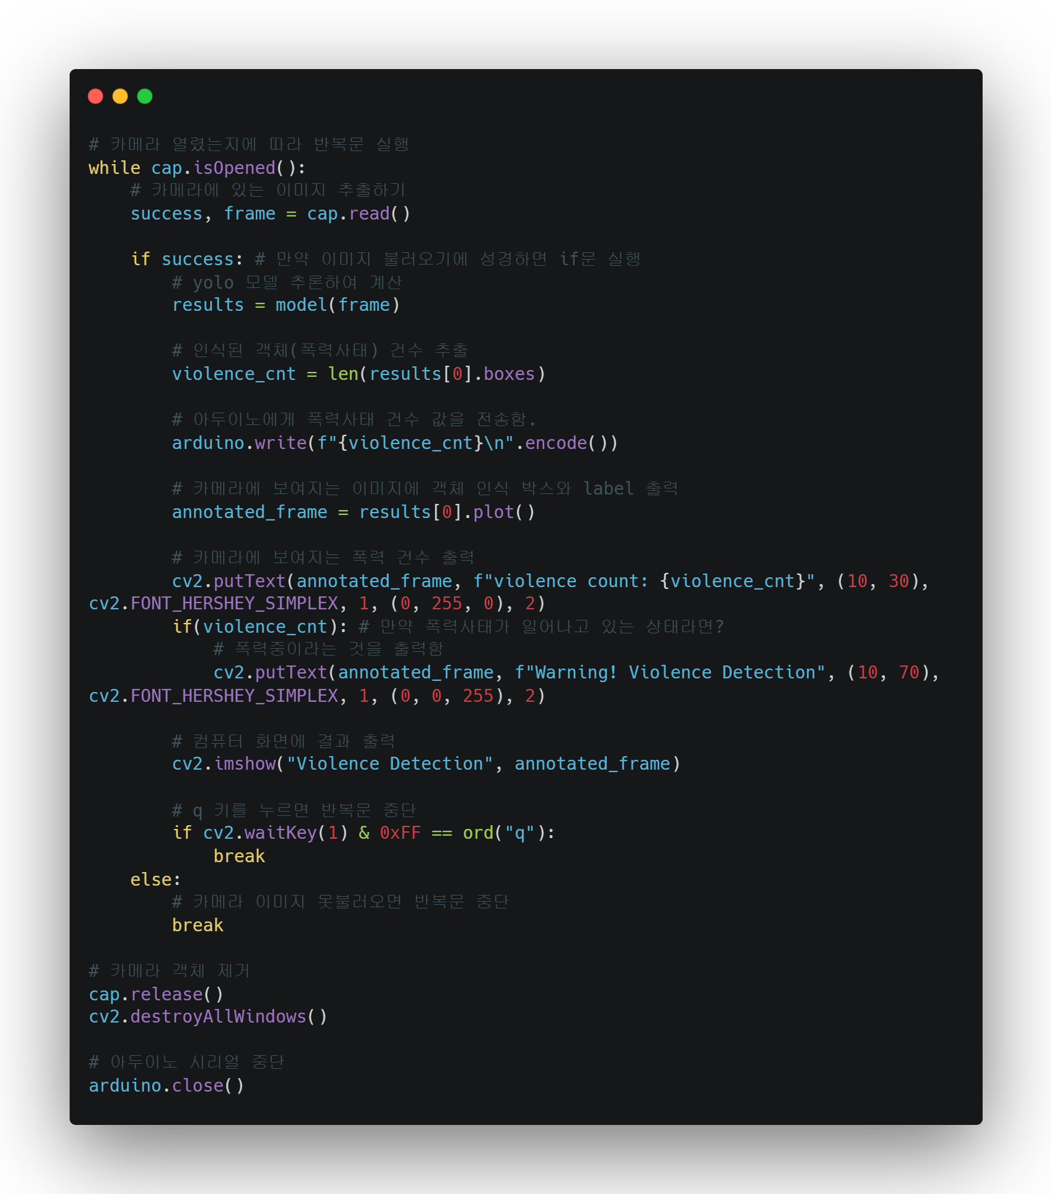
코드리뷰 파이썬 – loop문

Slide 9
실행방법

Slide 10
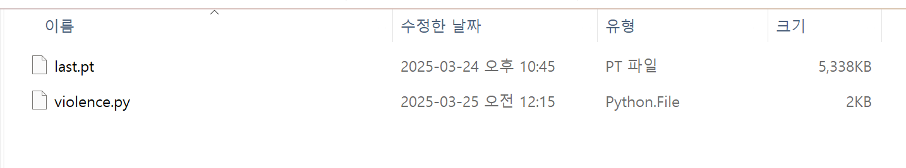
0. 소스코드 및 모델파일 있는지 확인.
파이썬 코드 – 꼭 있어야함!
yolo 모델 – 꼭 있어야함!
아두이노 코드(필요없음. 이미 아두이노 보드에 해당 코드 업로드 완료임.)
이렇게 .PY, .PT 파일 2개 필요함.

Slide 11
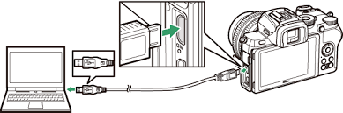
1. USB 연결하기(아두이노, 웹캠)
예시 이미지임.

Slide 12
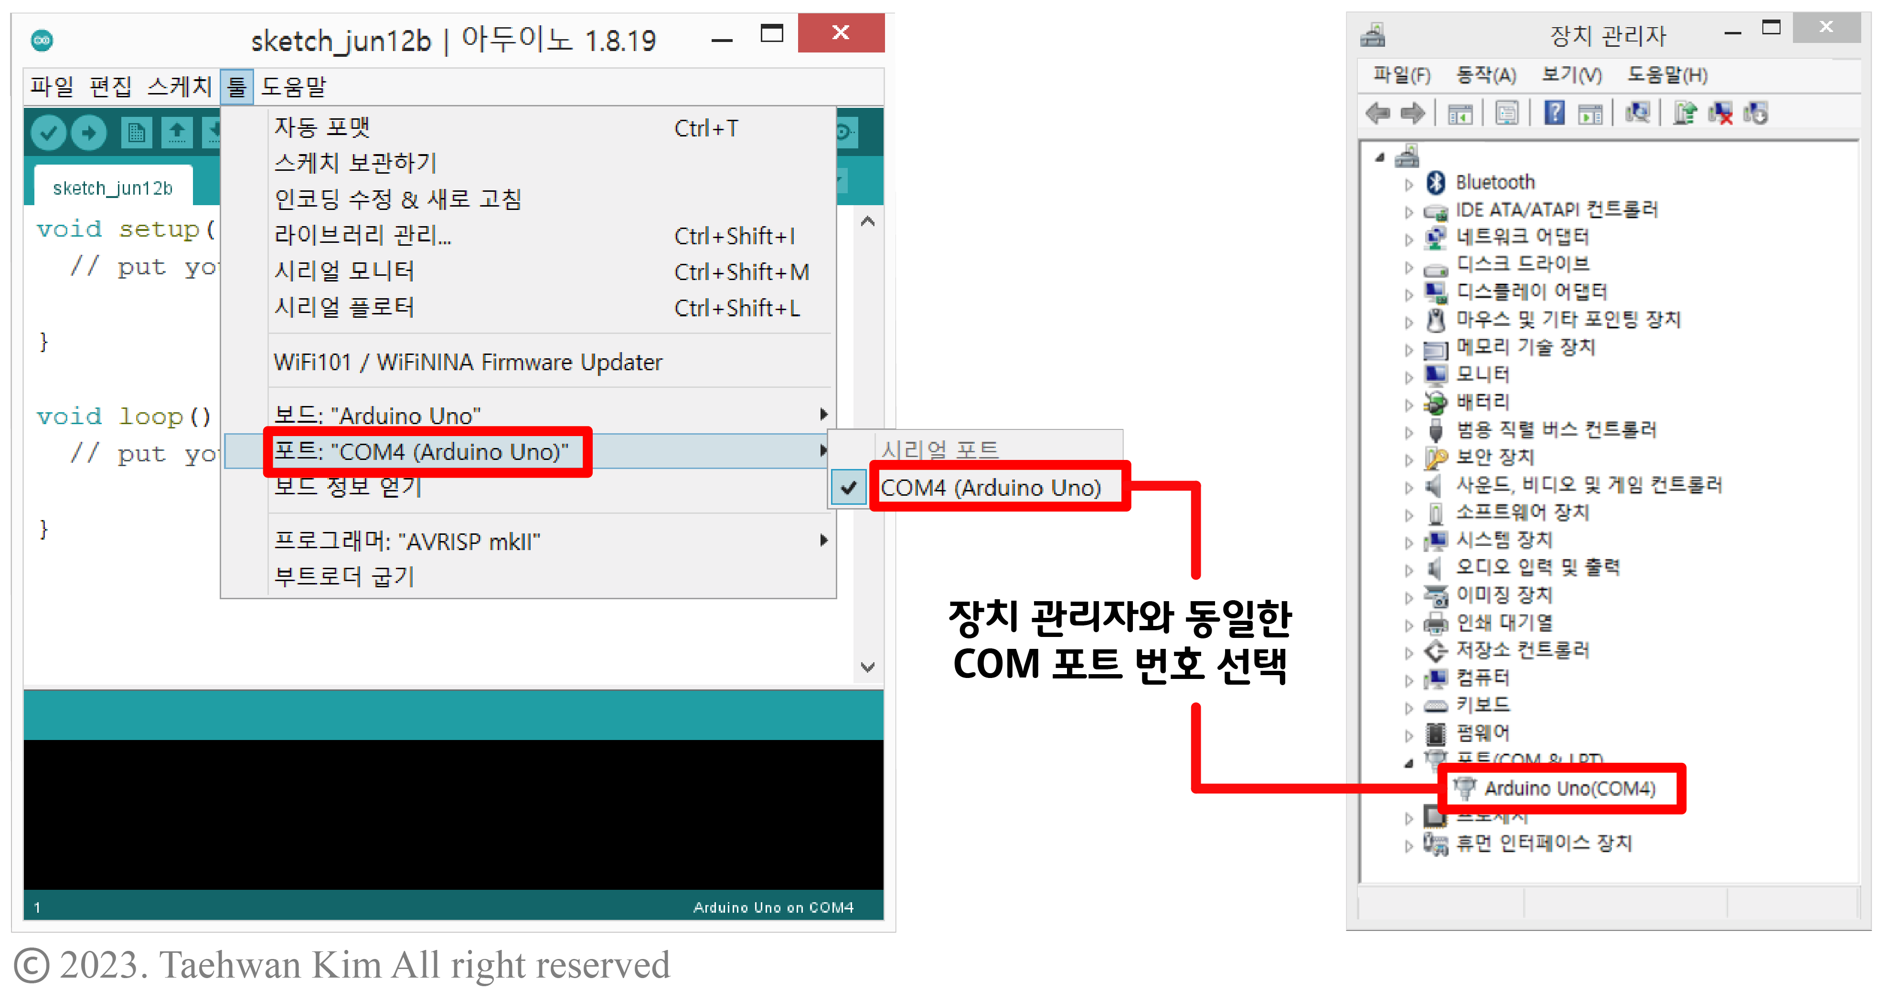
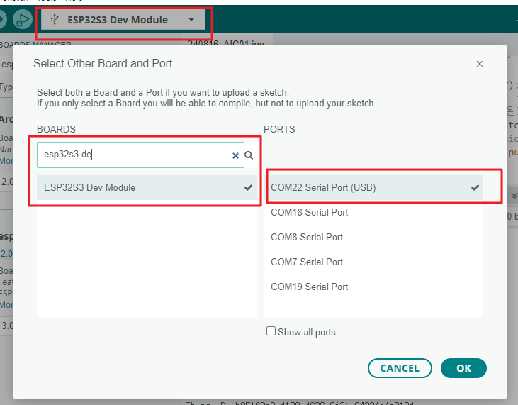
2. 아두이노 시리얼 핀 번호 확인
시리얼 번호 확인해야 아두이노에 정확한 위치로 값을 전송할 수 있다.
아두이노에 해당하는 포트 값을 잘 기억하도록 해야함.
그리고 포트확인 후 아두이노 프로그램 종료해도 됨!(추천함!)
예시 이미지임.

Slide 13
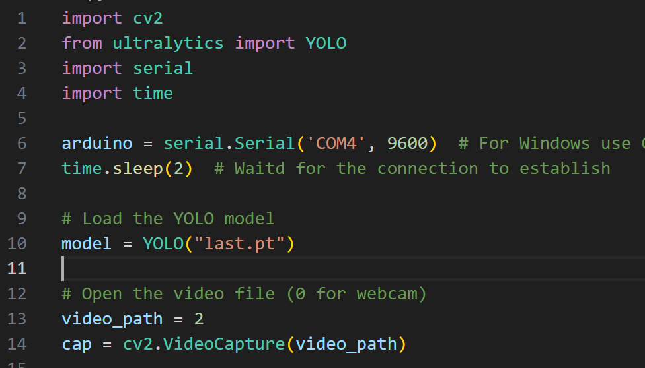
3. 코드 수정
파이썬에 해당하는 코드들 중에서 시러얼 포트에 해당하는 영역을 내 컴퓨터에 맞추어서 포트를 수정한다.
값을 동일하게 해야함.
예시 이미지임.

Slide 14
4. 파이썬 코드 실행
파이썬 소스코드 실행하면 됨.
만약 에러가 난다면 아래와 같은 숫자를 변경해야함.
컴퓨터마다 다르지만, 0번 웹캠, 1번 웹캠(외부)일 확률이 높음
0번부터 5번까지 넣으면서 해당하는 번호를 찾을 것.
0번이 작동안되면 카메라 인식 안되는것(그땐 컴퓨터 재부팅 ㄱ)

